Slide 1
Web Messenger

Slide 2
Задумка
Мессенджер по типу telegram
Должен уметь отсылать и принимать сообщения
Возможность создания и удаление чатов
И т.д.

Slide 3
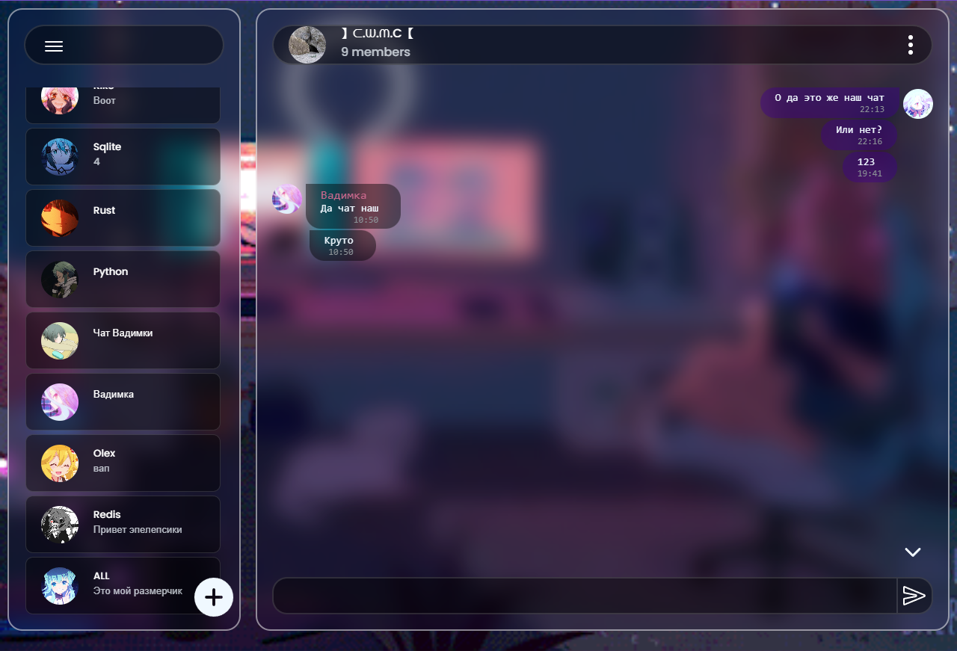
Внешний вид
Можно использовать любые фоны профиля
Можно выставить кастомный задний фон

Slide 4
Технологии
Самым сложным было совладать с JS и продумать архитектуру проекта
Bootstrap
Шаблоны
ORM
Регистрация и авторизация
Загрузка файлов
API
Хранение данный в БД
Хостинг на vds.selectel

Slide 5
Ссылка на проект
https://canary-messenger.ru/

